Slide 1
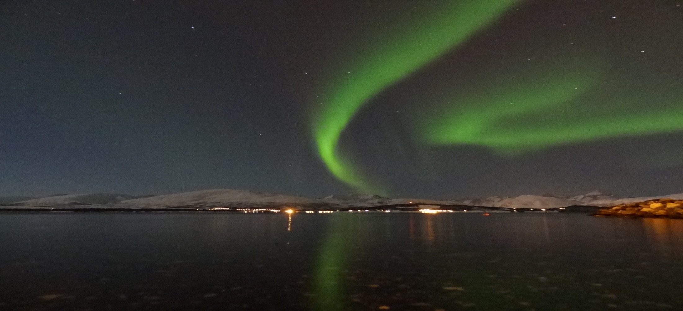
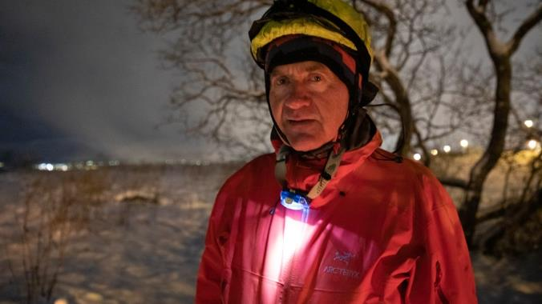

.. Når ulykken er ute ..
..hypotermi - drukning..
..4 personer hentes opp fra sjøen
i Tromsø
Mandag 2. desember 2019 Kl.17.30
Olaf Jacobsen
Anestesisykepleier; anestesi og flyambulanse, UNN-Tromsø
Universitetslærer, Master i sykepleie, studieretning anestesispl. UIT
Medlem Tromsø Røde Kors Hjelpekorps
Foto: Pål Hansen, NRK-Troms
Notes:
..en kjenning av politiet..

Slide 2
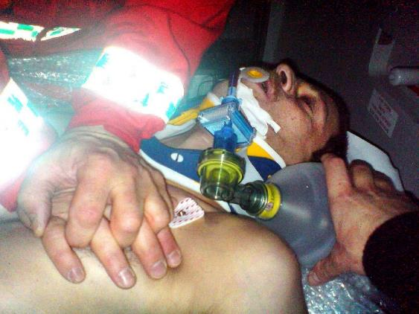
..erfaringer fra de aller fleste deler av rednings- og den akuttmedisinske kjeden..
..deltatt i prehospital og intrahospital AHLR ved drukning og hypotermi ved et par av UNN sine verdensrekorder..
..6 t 52 min til ROSC..
..13,7⁰ C..
«John Arve Johansen var
DØD I SYV TIMER.» VG.
Foto: Eckard Mark

Slide 3
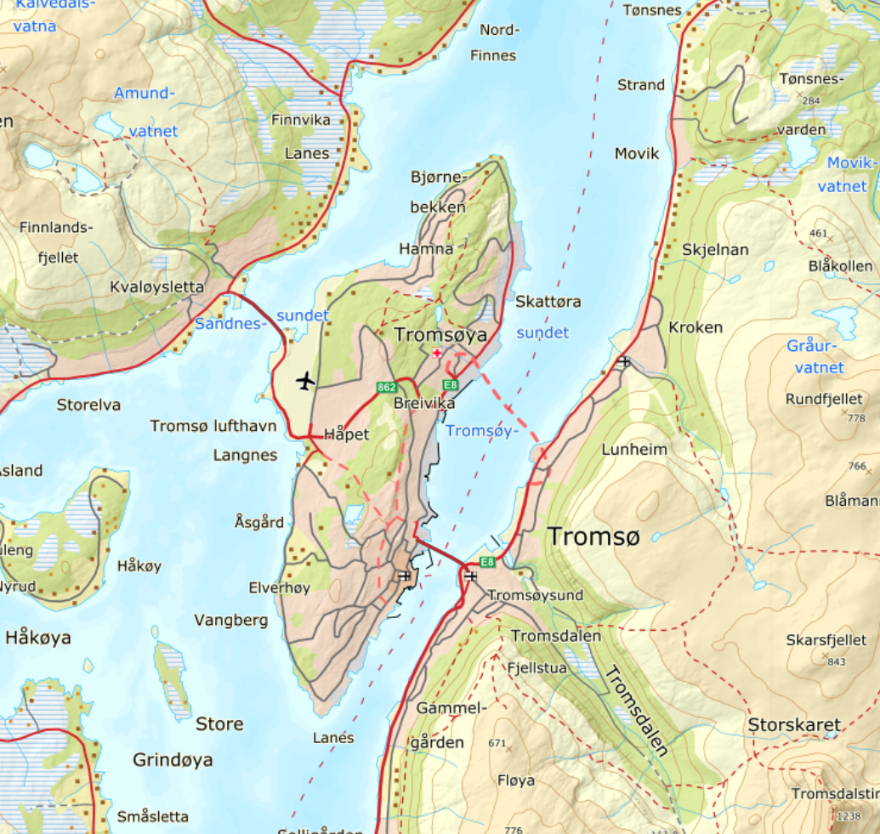
P
B
Ca. 7 km
fra
sykehuset

Slide 4
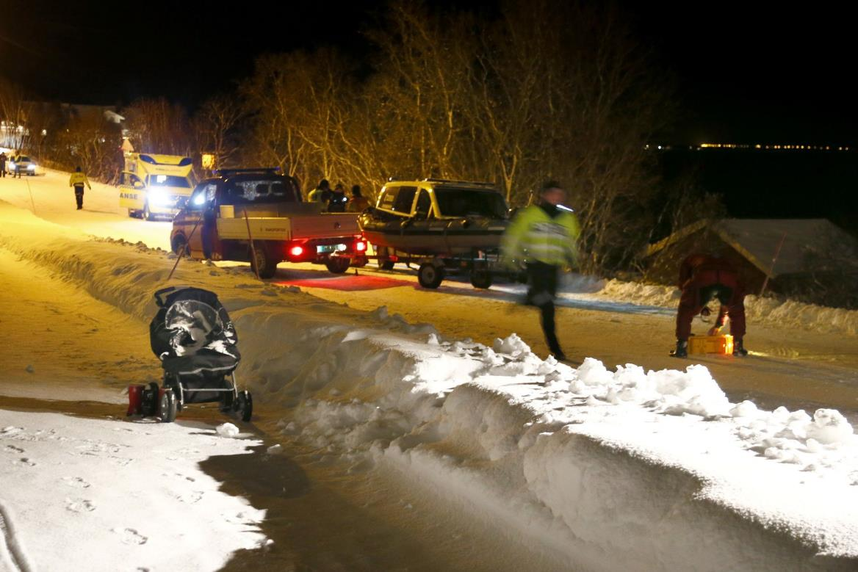
..bekymringen..
..syklet fra sykehuset, så en forlatt barnevogn et par hundre meter foran meg på sykkelstien, tankene kom i sving..
..stoppet sykkelen rundt 20 m etter at jeg passerte den, gikk tilbake for å undersøke den unaturlige plasseringen;
..ikke noen parkeringsplass, stoppeplass, utkjøring, busstopp e.l..
..den
unaturlige
Plasseringen.
Notes:
.. Hadde vakt på anestesien til 17.00.. ..fikk lov hos Tommy å gå et par minutter før fra anestesien..

Slide 5
..den fryktelige mistanken..
..3 pass lå i kurven under barnevogna..
..spor i sørpesnø som tydelig gikk fra barnevogna på gangveien og videre ut på Kvaløyveien i retning fjæra, gjorde at jeg sterkt mistenkte noe fundamentalt galt..
..«været var ikke for fjæratur med småbarn»..
..en kvinne stoppet opp, jeg fikk øyekontakt med henne og ba henne være med på et søk..
..jeg tok meg tid til å håndhilse på henne på et eller annet tidspunkt – slikt er viktig..

Slide 6
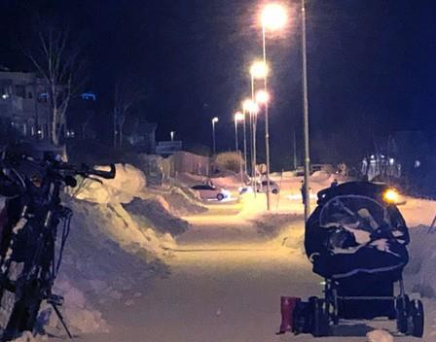
..parkerer sykkelen og starter søk..
..den
fryktelige
mistanken..
Foto Ronald Johansen iTromsø

Slide 7
..erkjennelsen....
..vi fulgte spor i våt snø nedover Grunnvågjordet i sørpesnøen i fjæra helt ut i vannet..
..vi hadde brukbare hodelykter..
..ba kvinnen om å søke de 150-200 metrene i sør mot Sorgenfri, jeg søkte tilsvarende nordover mot fyrløkta på Hansmark, samtidig som jeg varslet politiet på 112..
..på telefonen ba politiet meg gå opp til barnevogna, jeg gikk opp dit og leste opp ID-en i passene.. ‒ ..vanskelig å kommunisere i mobiltelefon i vinden…
..kvinnen kom løpende mot meg med 1 par støvletter i str. 36 og 1 stk. i str. 31.. Som hun hadde funnet
  (Senere fikk jeg vite at hun het Wibke Buch)

Slide 8
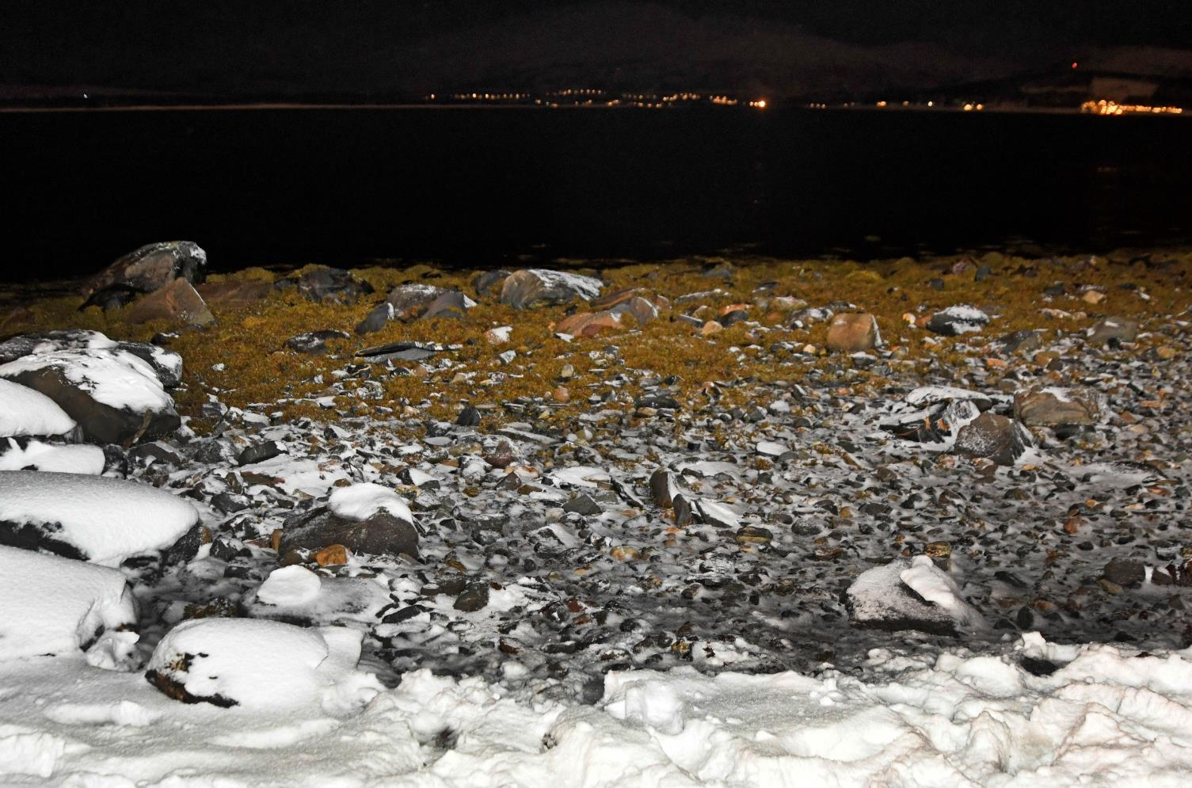
Foto: Rune Stoltz Bertinussen

Slide 9
..blålys, sirener..
..2 politipatruljer ankommer..
..tar imot politiet og peker ned til fjæra for dem..
..politiet springer ned på sørsida av naustet for å unngå å tråkke i sporene..
..politi Sverre roper funn og jeg springer igjen ned til fjæra, unngår også å springe i sporene..

Slide 10
.. Hjerte-lungeredning..
..politiet har fått 3 personer opp av vannet og roper start HLR og de starter HLR på alle 3 personene..
..tar frem pusteduk fra lommeboka, starter innblåsninger (munn til munn/nese) på det lille barnet sammen med 1 politistudent og senere 1 erfaren politikvinne..
..intens og konsentrert jobbing..
Notes:
.

Slide 11
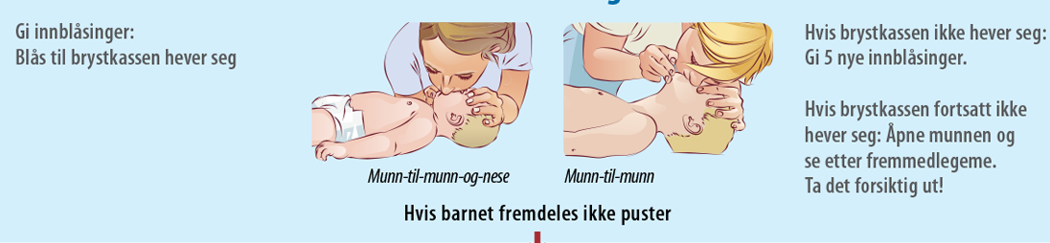
« Barn < 10 kg: Vurder foran-bak (antero-posterior) elektrodeplassering.»
www.nrr.org

Slide 12
..det er grunnleggende HLR som teller her..
..slikt finner man ikke i lærebøkene..

Slide 13
..kort kommunikasjon underveis..
  ..15:2..
  ..mengder av oppkast og sjøvann kommer ut av munn og nese, særlig ut av nesen..
  ..vi snur kort på siden flere ganger..
..nøytral stilling..?
vanskelig holde munnen åpen, ganske stiv kjeve, men nesen er åpen for innblåsning..
..er iskald på hendene allerede fra sykkelturen, ligger på knærne med hendene ned i snøsørpa..
..ser «en armada av redningspersonell» i øyekroken..

Slide 14
..brannmann Håvard kommer til med hjertestarter.. ‒ ..store elektroder..
..kort kommunikasjon: «plasser elektrodene så godt du kan»..
..ingen sjokkbar rytme → fortsatt HLR..
..ambulansepersonell kommer til, får lærdalsbag og svelgtube → helt frie luftveier..
..alle jobber rolig og konsentrert.. ‒ ..roen smitter..
..helikopterlege Magnar kommer til.. ‒ ..kort kommunikasjon.. ‒ ..Skal vi bare ta barnet i ambulansen og kjøre til sykehuset? ..han bekrefter det..

Slide 15
..blir med i ambulansen, fortsetter med luftveiene..
..Øystein, ambulansepersonell, komprimerer..
..CorPuls, barneelektroder..
  ..asystoli ‒ ingen sjokkbar rytme..
..prøver å suge i svelget..

Slide 16
..avanserte HLR-tiltak
kommer etter hvert som det er mulig
og etter vurdering..

Slide 17
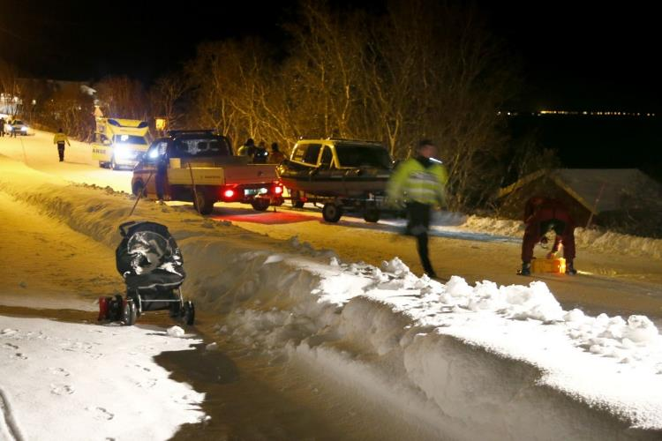
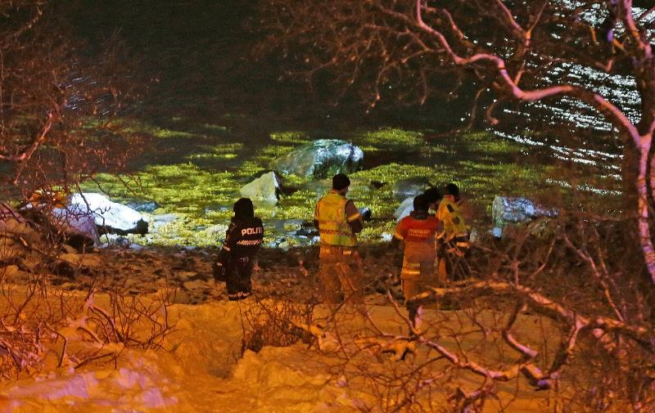
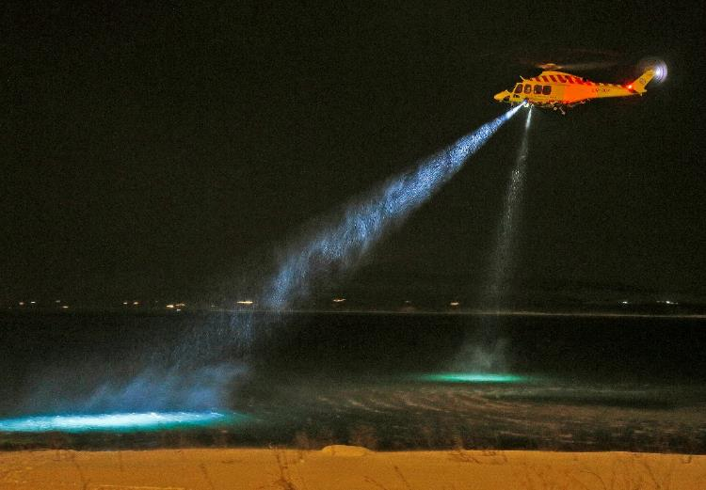
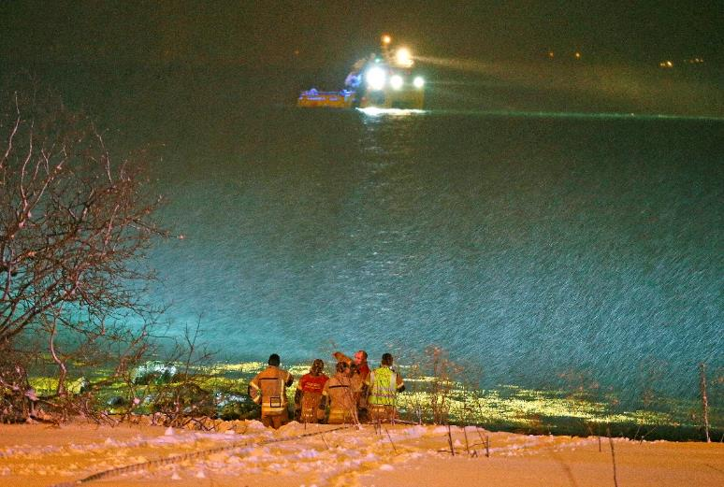
..redningsressursene..
Foto Ronald Johansen iTromsø

Slide 18
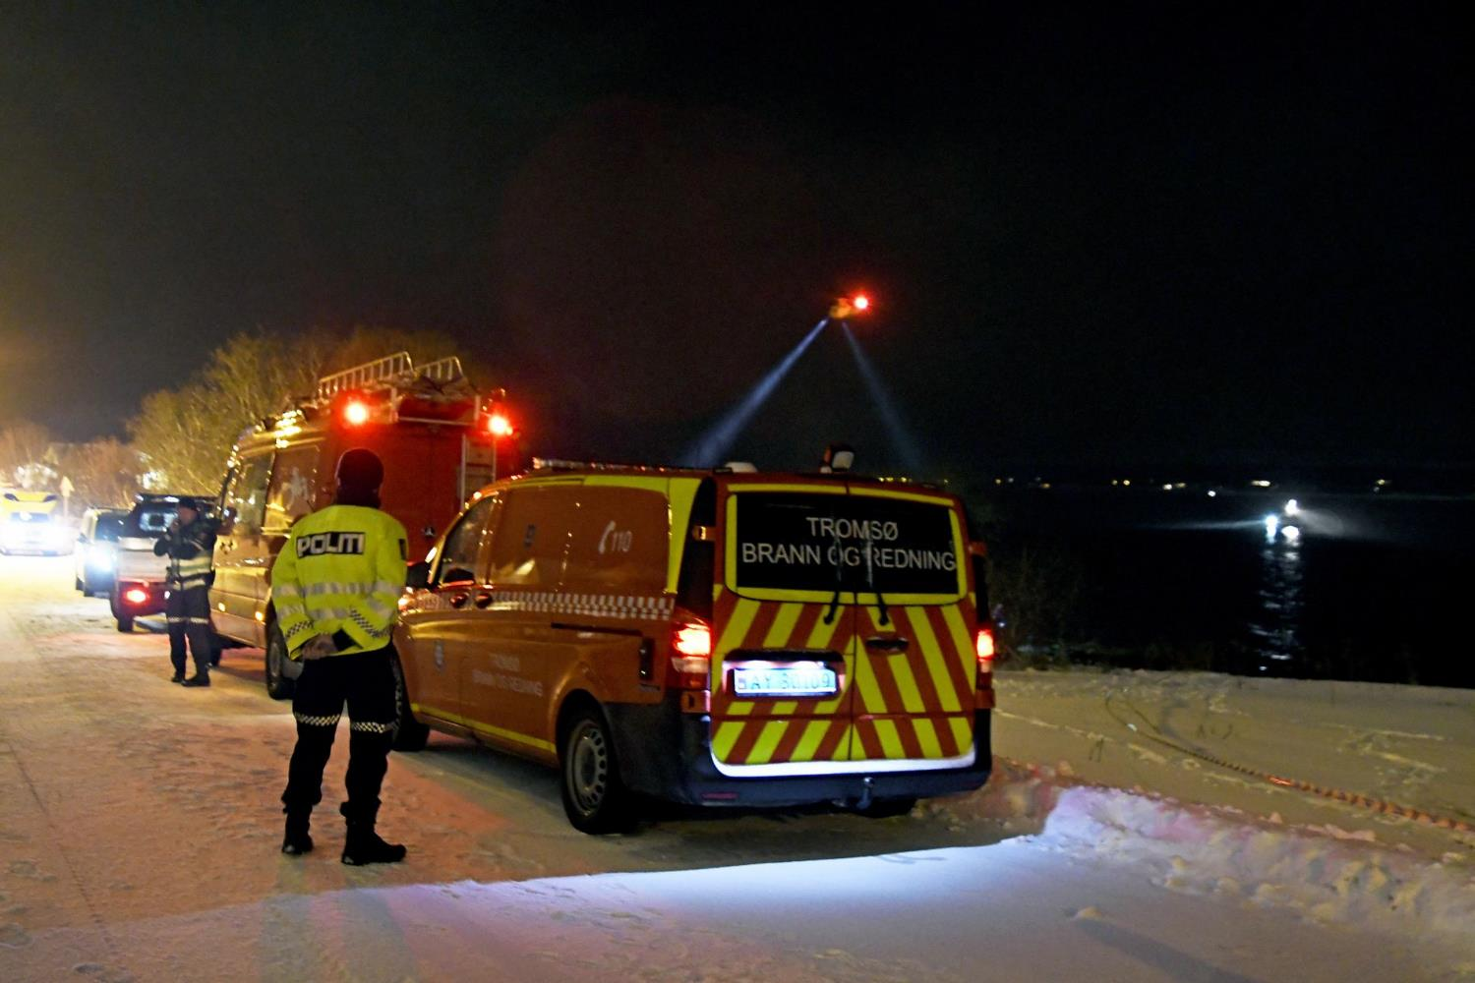
..
..brannvesenet med båt søker lengere ut..
..de finner den siste..
Foto Rune Stoltz

Slide 19
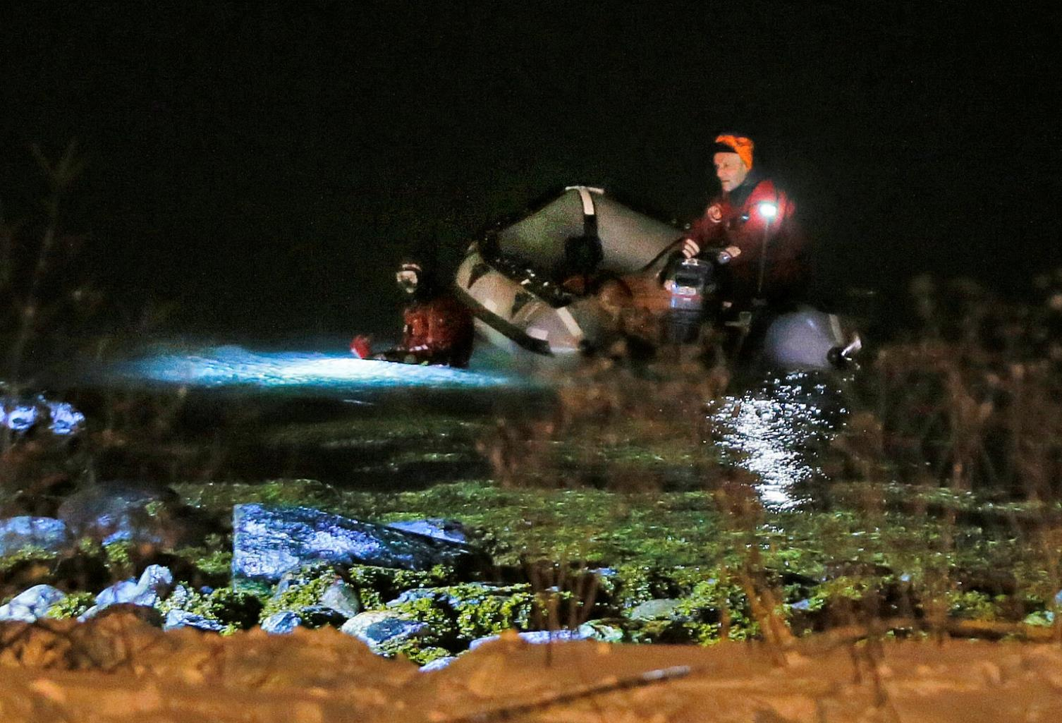
..det hele var en stor aksjon..
Foto: Ronald Johansen

Slide 20
..mottak på sykehuset
..fortsetter HLR..
..triller gjennom akuttmottaket, blir dirigert rett til operasjonsstua.. ‒ ..jfr. hypotermiprosedyren..
..mottas på operasjonsstua med effektiv orden og ro av kollega Tommy og anestesilege Bård...
..dirigeres til hjertestue 10..
..operasjonssykepleier Rita klipper opp klærne..
..hjerteanestesilege Jens Petter og kollega Frauke intuberer og kontrollerer og sikrer tuben helt systematisk..
.. våt, sleip og kald hud.. ‒ ..de har stålkontroll..
..intraossøs kanylere vurderes, men kanylering for ECMO prioriteres..
..overlater barnet i deres hender..
..melder meg for videre innsats til ø-hjelpskoordinator, kollega Tommy..

Slide 21
..politiets innsats..
..jeg har aldri sett noen gjennomføre søk i vann og organisering av hjerte og lungeredning så effektivt og riktig før..
..jeg er imponert over jobben de gjorde. Det var virkelig en seriøs innsats..
..har prøvd å formidle ros både til politimannskapene og brannvesenet samt øvrige innsatsmannskaper..

Slide 22
..den store trøsten..
..å kunne bidra
med sine kunnskaper og erfaringer..

Slide 23
..etterarbeide..
..på kvelden på anestesi- og operasjonsavd. med mat og drikke..
..på dagtid
  .. på anestesi- og operasjonsavdelinga..
  ..sammen med ambulansetjenesten..
  .hele sykehuset sammen med øvrige redningsstyrker.
..møtte Wibke Buch, som hjalp meg, til en god samtale noen dager etterpå; hun fikk også snakke litt med hjerteanestesilege Jens Petter på UNN..
  «Wibke Buch og jeg synes begge det er interessant å tenke på hvor godt vi samarbeidet den kvelden, uten at vi kjente hverandre fra før eller skjønte hva som hadde skjedd.»
..hadde også et langt og hyggelig møte med den erfarne politikvinnen noen dager etterpå over en kopp kaffe..
..har prøvd å formidle ros til dem begge..

Slide 24
..presseomtale..
..ventet 1 uke for å avklare med politiet mht. etterforskning mv..
..viktig å holde på taushetsplikten – avklare med egen org..
...også viktig å formidle erfaringer..

Slide 25
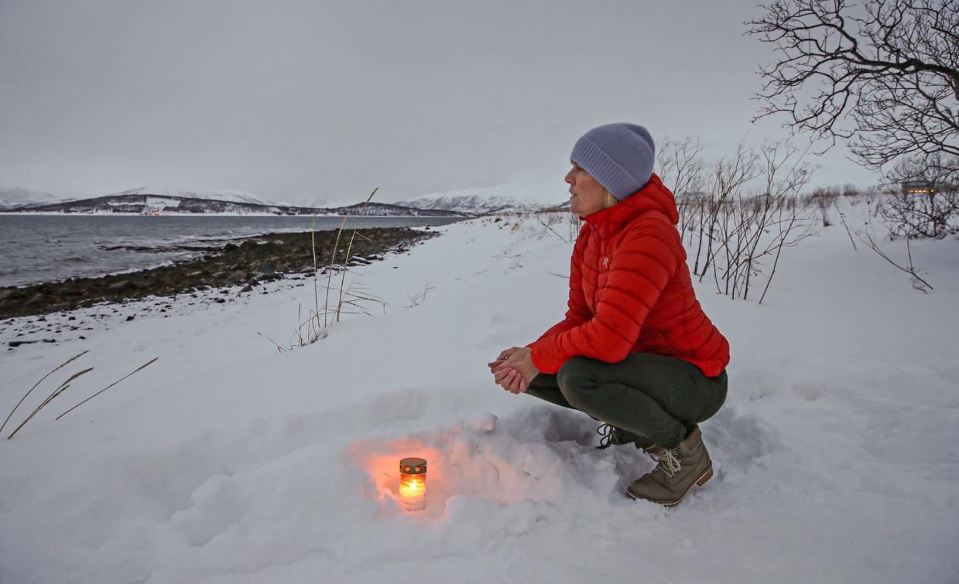
..ettertanker..
«..det må ligge mye smerte bak denne tragedien.»
Sykepleier Torill Ottesen. Hun og familien bor i det gamle våningshuset på familiens gård Grundvåg på Fagereng.
VG 4.des. 2019. Foto: Hallgeir Vågenes.

Slide 26
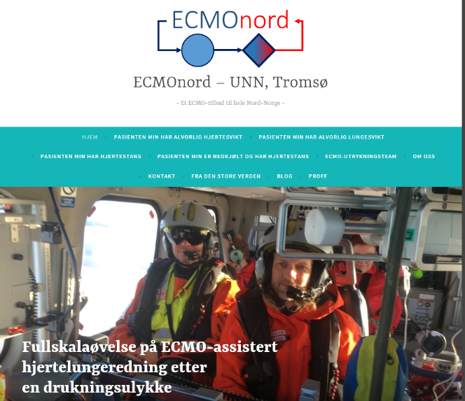
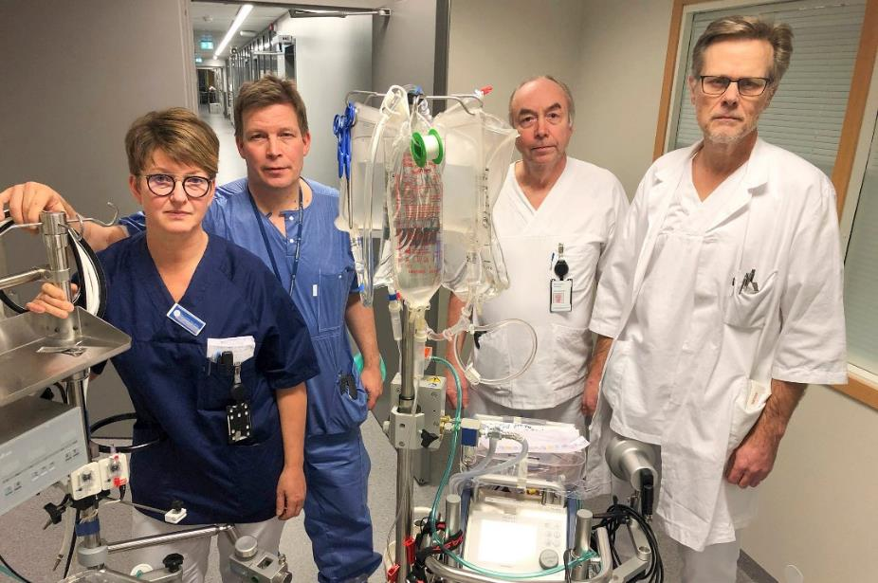

«BEHANDLET FAMILIEN: Legene Marianne Nordhov (t.v.) (avd.overlege/barnelege),
Bård Rannestad (overlege hjerteanestesi),
Knut Roar Hansen (avd.leder medisinsk teknisk og perfusjonist) og
Kjørstad (avd.overlege og hjertekirurg) bak hjerte/lungemaskiner
arbeidet med drukningen i Tromsø tirsdag.» Foto: Jørn Resvoll, UNN. «Nordlys»
Notes:
..ECMO på UNN..

Slide 27
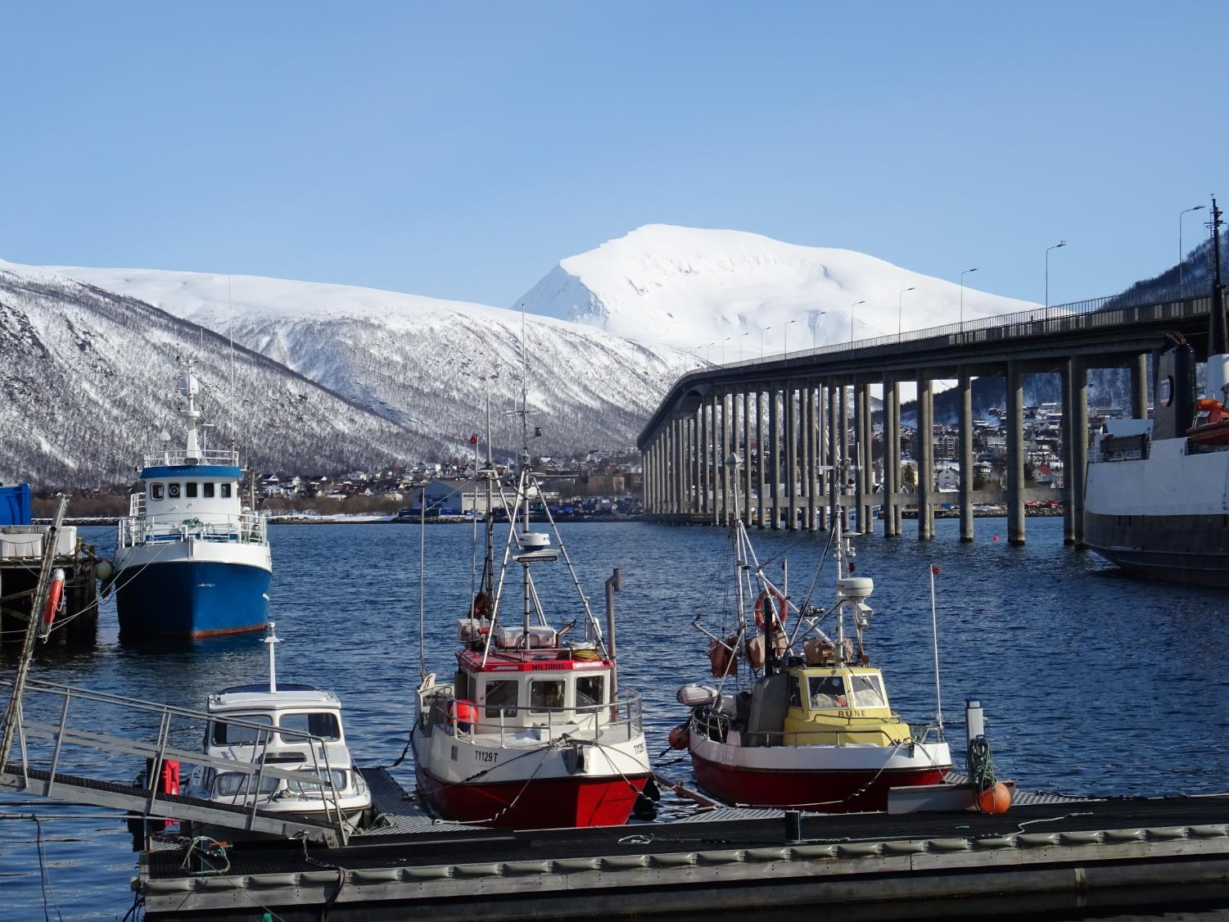

..takk for oppmerksomheten..
Notes:
.spørsmål eller kommentarer..

